Slide 1

Hyvinvoinnin turvaverkko
Koulutus on tärkeä osa lasten ja nuorten hyvinvoinnin turvaverkkoa.
Toisen asteen koulutukseen liittyvät
identiteetin vahvistuminen
itsenäistyminen, arjen taidot
kiinnittyminen yhteisöihin ja yhteiskuntaan
elinikäisen oppimisen avaintaitojen ja työelämätaitojen haltuun otto

Slide 2
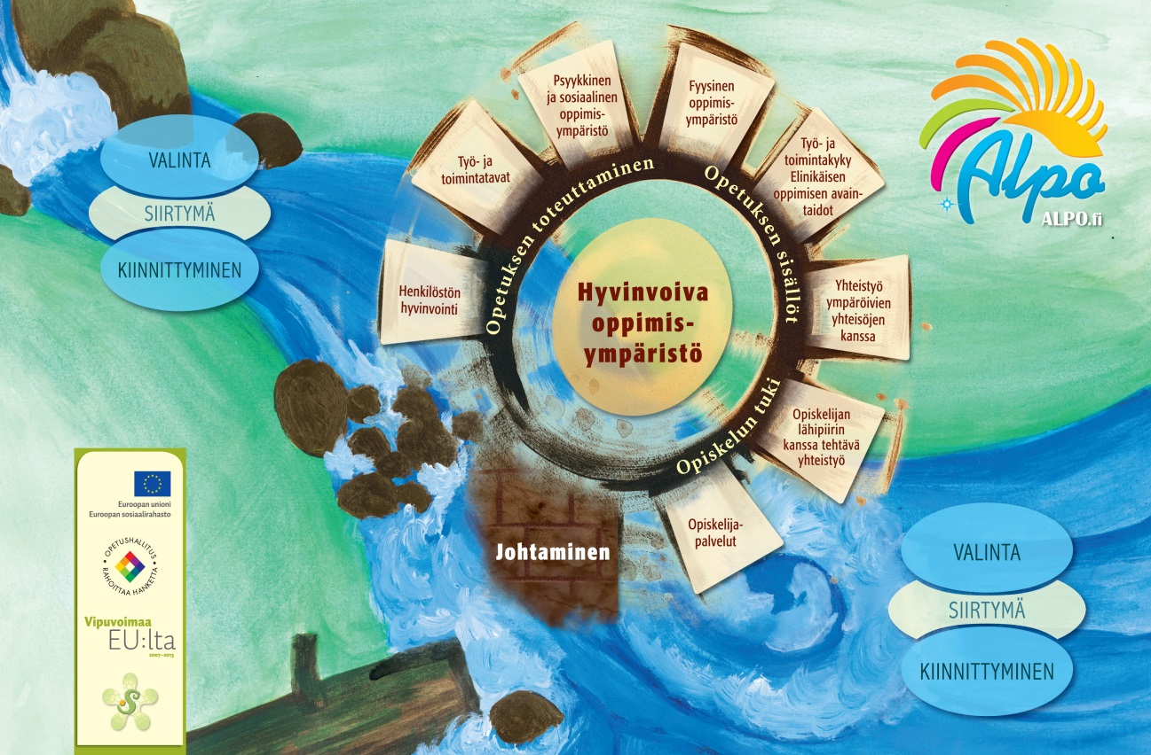
Elinikäisen oppimisen virta
Opiskelu-, työ- ja toimintakyky kehittyvät usean tekijän yhteisvaikutuksessa.
Kaikkiin ulottuvuuksiin voidaan vaikuttaa ura- ja nivelvaiheohjauksella, opetuksen toteuttamisella, opetuksen sisällöillä ja opiskelun tukipalveluilla.

Slide 3
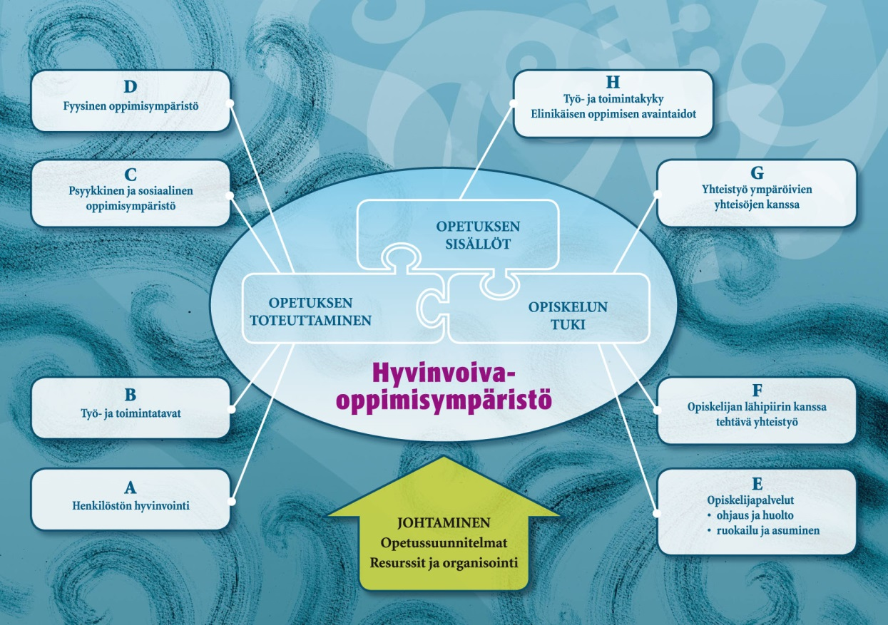
Hyvinvoiva oppimisympäristö
Kasvatus ja hyvinvoinnin edistäminen kuuluvat jokaisen koulutusorganisaatiossa työskentelevän toimenkuvaan.
Hyvinvoinnin edistäminen on arjen valintoja ja tekoja joka päivä.

Slide 4

Hyvinvointityön organisointi
Koulutuksen järjestäjä –taso
työnantajan vastuu henkilöstön työhyvinvoinnista
opiskelijoiden hyvinvoinnin edunvalvonta
hyvinvointisuunnitelmat koko organisaatiolle
Kuntien lasten ja nuorten hyvinvointisuunnitelmat ja -palvelut
Kansalaisjärjestöjen toiminta
Oppilaitostaso
hyvinvoivan oppimisympäristön käytäntöjen toteutus ja seuranta
yksikkötiimejä tarvittava määrä -> moniammatillisuus, toimivuus
kaikissa toimenkuvissa on kasvattamisen ja ohjaamisen velvollisuus
henkilöstön hyvä yhteistyö on paras varhaisen puuttumisen keino
Ryhmä- ja yksilötaso
ryhmänohjaaja on lähiesimies
työtavat ohjaavat ja kannustavat opiskelijoiden osallisuuteen
yksilöllisen opiskeluhuollon asiantuntijaverkosto ja toimintamallit

Slide 5
Pahoinvoinnin torjunnasta hyvinvoinnin edistämiseen
X
Osallisuus
Koulurauha
Sovittelu
Työllistyminen
Tekeminen
Yhteiset ratkaisut
Syrjäytyminen
Koulukiusaaminen
Konflikti
Keskeyttäminen
Työttömyys
Taantuma, lama
Ongelmista puhuminen ei poista ongelmia
Ratkaisuista puhuminen tuo toimintaan konkreettisia tavoitteita ja edistää niiden toteutumista

